Slide 1
太阳光学图像处理的进展
让科学家更好地看图说话
季凯帆
昆明理工大学天文信息技术联合实验室

Slide 2
主要工作：
光球亮点的演化跟踪
弱对比度特征信息提取
畸变全日面图像的修复

Slide 3
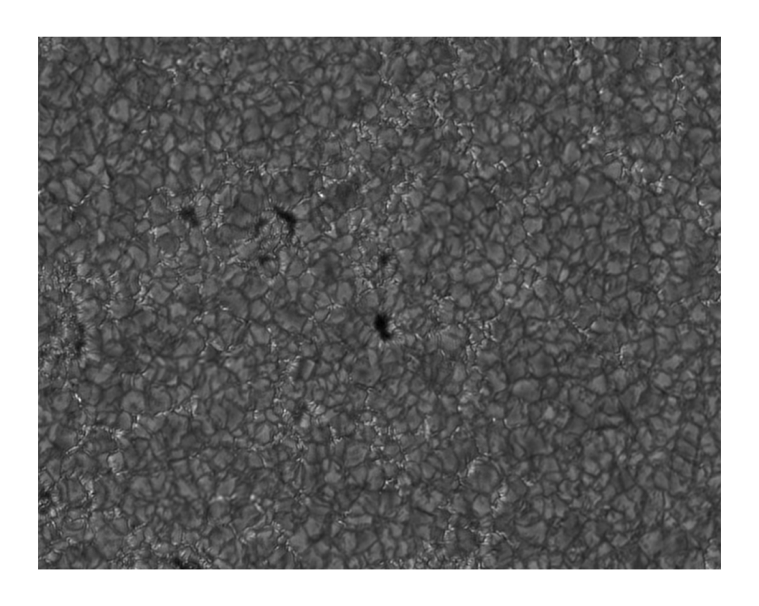
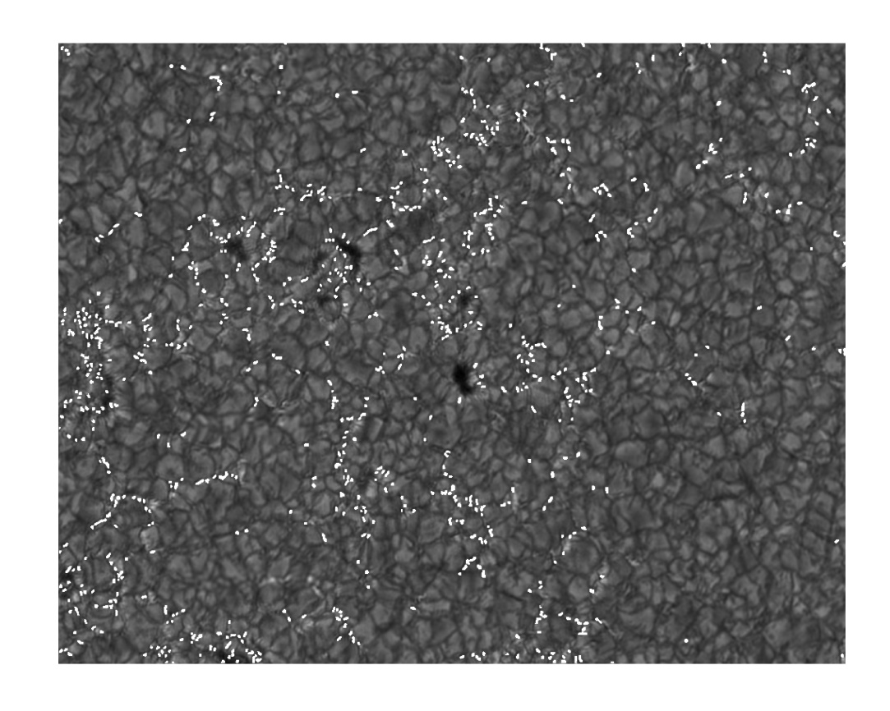
一，光球亮点的演化跟踪

Slide 4
光球亮点的演化跟踪
Hinode/SOT
G-band
18:19 UT --- 20:40 UT, 2007 February 19
宁静区，日面中心
像元分辨率： 0.054’’
时间采样率：11 s

Slide 5
特征提取
强度
面积（像素点的个数）
等效直径
偏心率（长轴/短轴）
重心
Notes:
我们对识别出来的亮点进行了大量的统计工作，亮点的强度比、偏心率、等效直径等特征与国内外其他专家的结论吻合，算法识别率可达90%以上。关于这部分的内容，项目组的冯松老师去年做过详细的报告。
在这个工作的基础上，我们开始了对亮点动态特征，比如生命期、速度等等的提取开展研究，也就是对亮点进行跟踪。

Slide 6
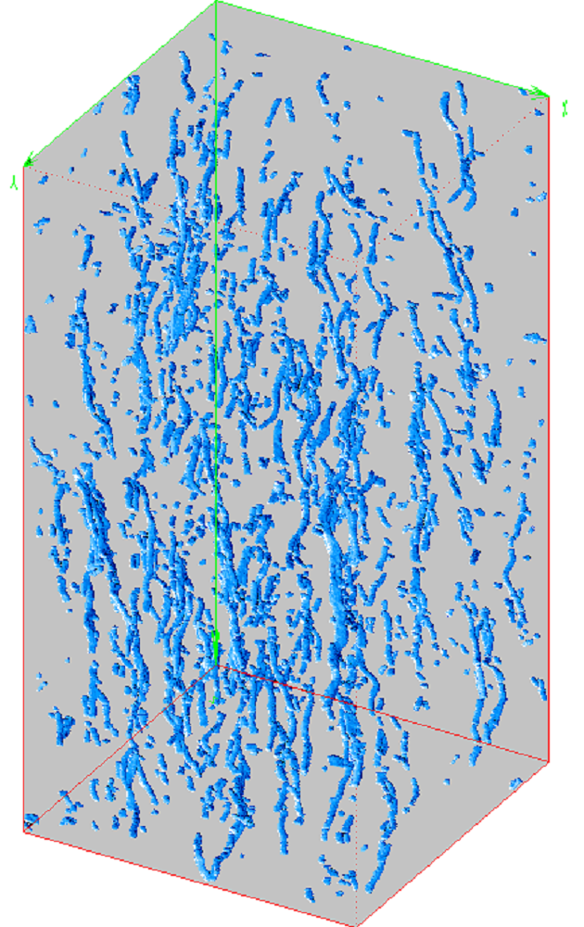
亮点的演化跟踪
三维
时空立方体

Slide 7
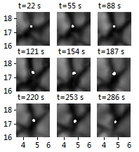
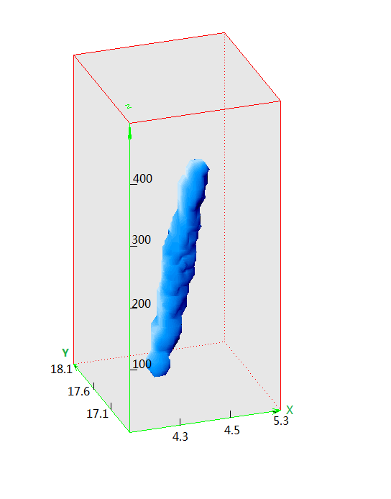
孤立亮点的演化跟踪

Slide 8
演化特征提取
生命期
速度
演化过程中面积、亮度和速度的变化

Slide 9
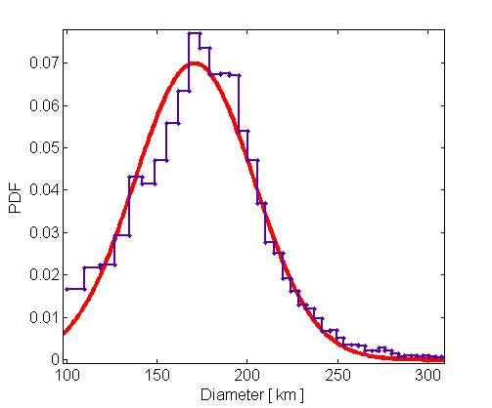
等效直径分布
正态分布
均值 μ = 170 km ，标准方差 σ = 46 km

Slide 10
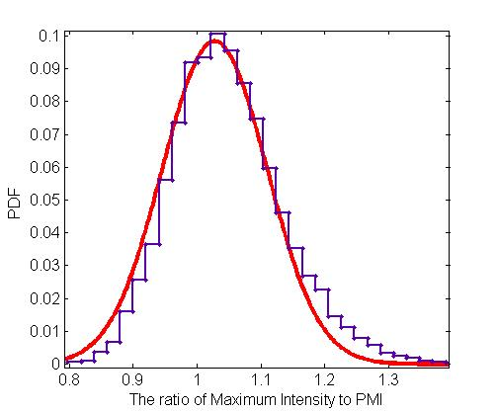
最高强度与平均光球强度比分布
正态分布： μ= 1.02 ， σ =0.11。

Slide 11
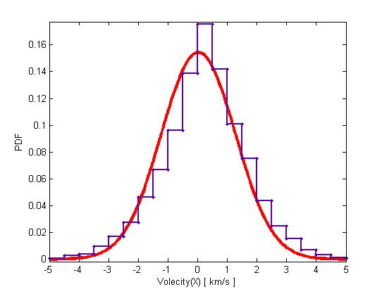
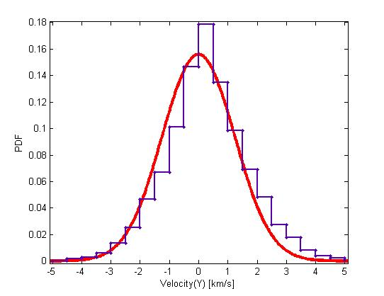
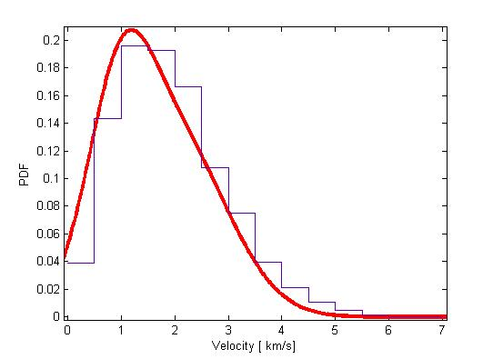
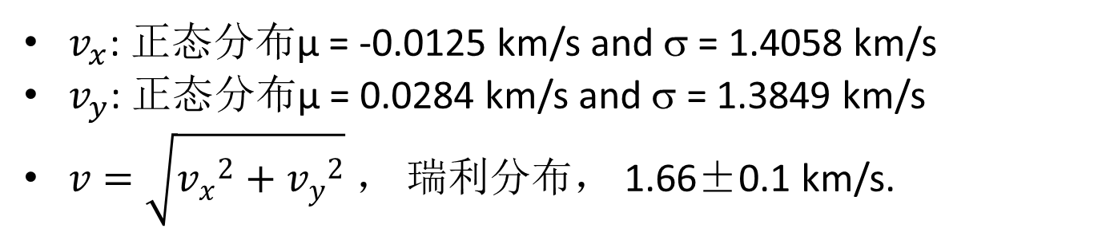
速度分布
$v_{x}$: 正态分布μ = -0.0125 km/s and σ = 1.4058 km/s
$v_{y}$: 正态分布μ = 0.0284 km/s and σ = 1.3849 km/s
$v=\sqrt{{v_{x}}^{2}+{v_{y}}^{2}}$ ， 瑞利分布， 1.66±0.1 km/s.

Slide 12
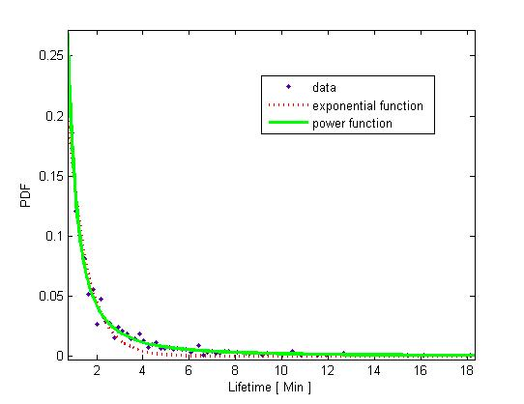
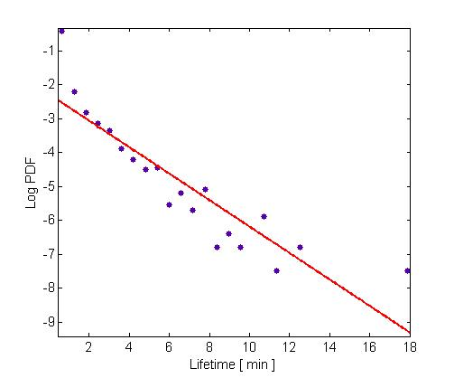
生命期分布
指数分布；
对数斜率λ = −0.39 ± 0.07 minutes ⁻¹, 对应的平均生命期为 2.56 ± 0.35 minutes。

Slide 13
演化特征分析算法
归一化生命期：将生命期划分为等长的阶段。如：出生、成长、顶峰、衰退、消亡
归一化各阶段的特征：将各阶段的特征（面积、亮度和速度）平均值归一化为变化比率
统计分析各阶段的数学期望

Slide 14
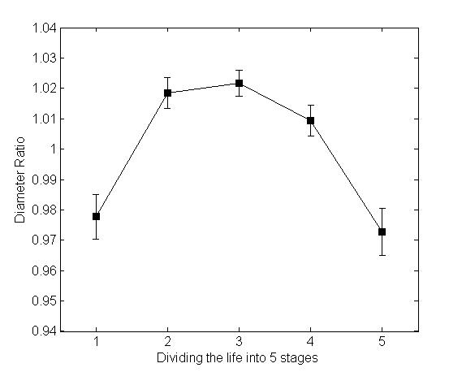
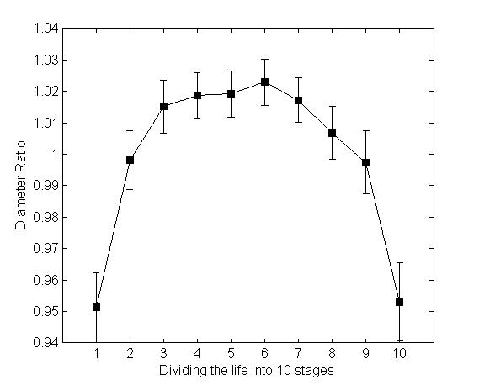
亮点演化过程中面积的变化
5个阶段 10个阶段

Slide 15
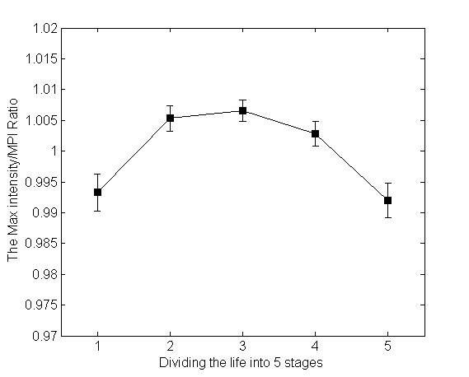
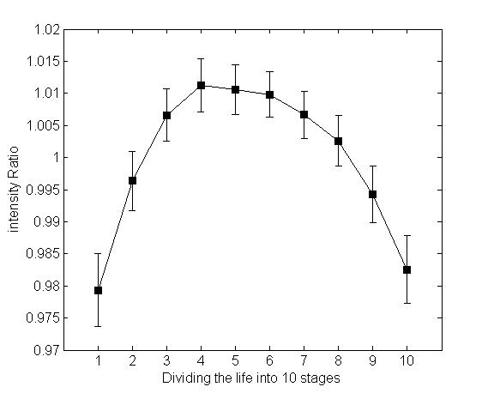
亮点演化过程中亮度的变化
5个阶段 10个阶段

Slide 16
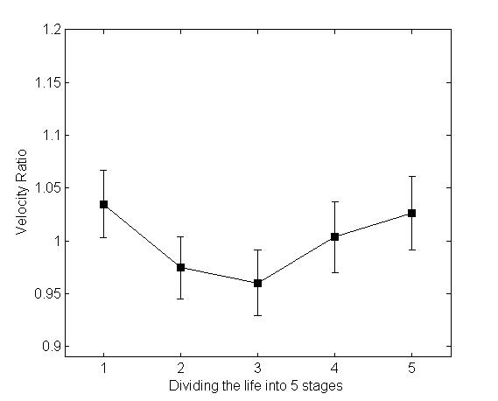
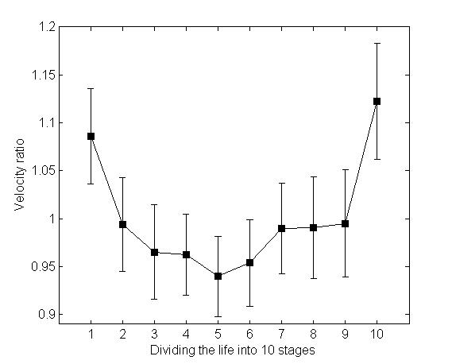
亮点演化过程中速度的变化
5个阶段 10个阶段

Slide 17
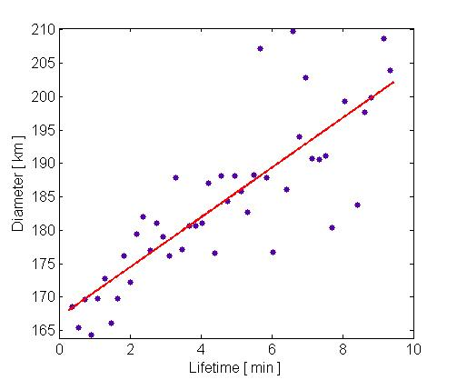
生命期与面积的关系
相关系数：0.83
生命期越长，面积越大

Slide 18
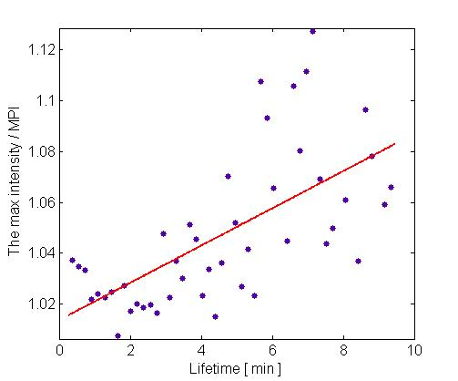
生命期与亮度的关系
相关系数：0.65
生命期越长，亮度越大

Slide 19
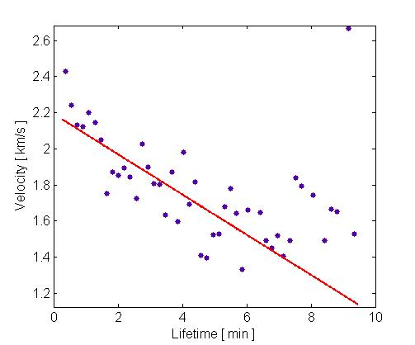
生命期与速度的关系
相关系数：-0.49
生命期越长，速度越慢

Slide 20
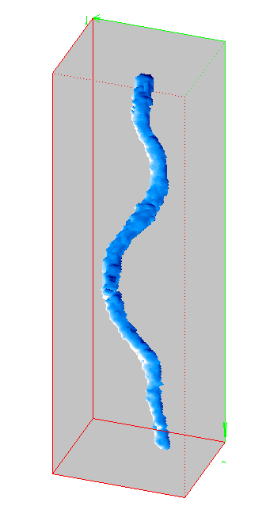
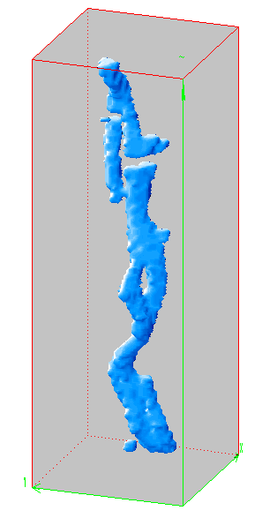
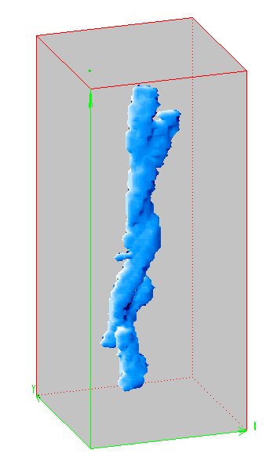
演化研究下一步工作

Slide 21
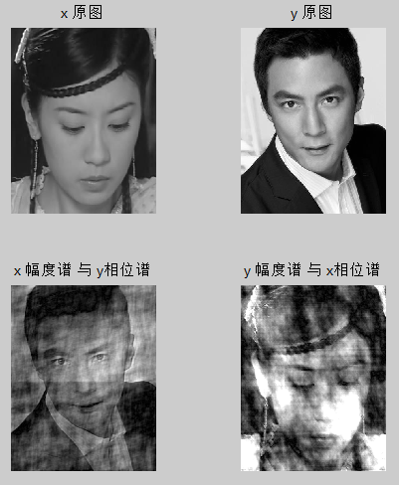
二，弱对比度特征信息提取算法

Slide 22
Prof .H 及FFT
Ms. Z 及 FFT
H的幅谱+Z的相谱
Z的幅谱+H的相谱

Slide 23
实验数据
Hinode/SOT:G-band和Ca II H
SDO/AIA:193Å和171Å
日食数据

Slide 24
本影点
Notes:
(a)Hinode/SOT的G-band图像，其中黑子本影被两个亮桥分割成了3个区域（B,C,D）以及在右上角的A区的pore中存在大量的亮点，目前关于本影点的识别主要有灰度尺度调整和高通滤波方式，（b）是采用9*9的smooth windows，我们能看到在A,B,D的亮点可以被增强，但在最暗的C区中的亮点则效果并不明显。我们这里仅选择了9*9的尺度，但其他尺度基本没什么大变化（c）对原图进行了灰度调整，为了增强显示4个区域的亮点，我们选了3个不同的灰度尺度。（d）是使用我们的算法侦测的结果，我们能看到A,B,C,D的亮点都被很好的识别，尤其是在很暗的C区域。从这个图中可以看到传统的方法在识别和探测方法在识别这些存在于很暗区域的一些特征信息存在一定的局限性的主要原因是这些结构的对比度较低。而我们的识别方法是利用相位信息来提取太阳特征

Slide 25
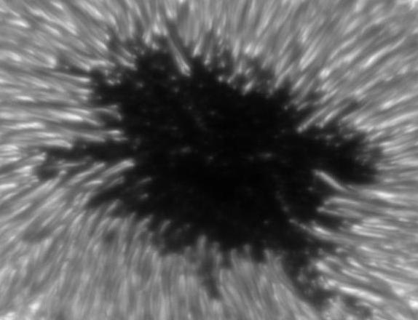
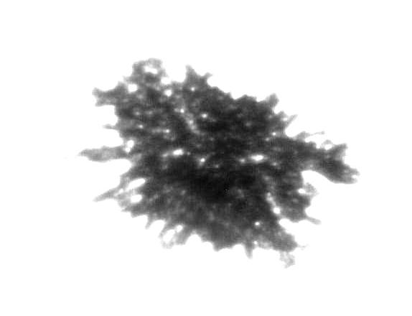
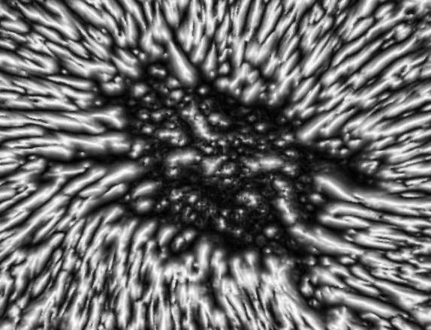
本影点

Slide 26
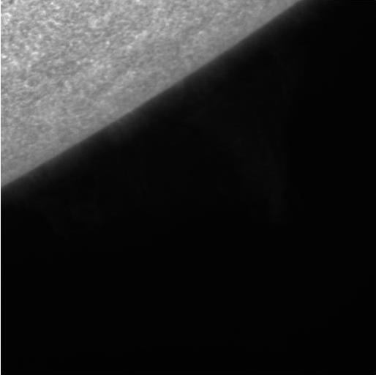
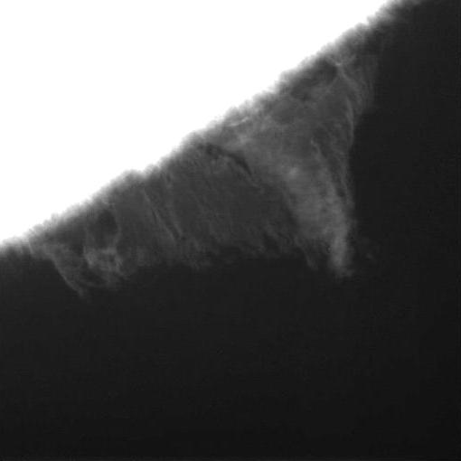
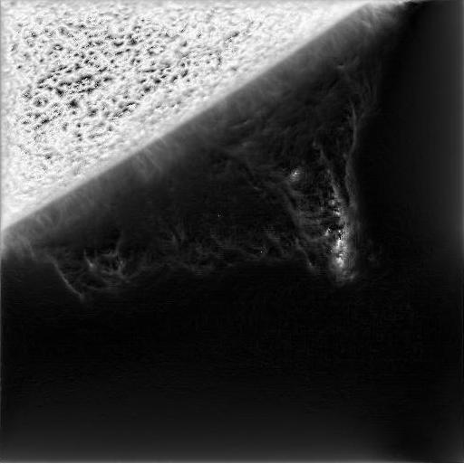
spicule和prominence
Notes:
左上图是来自于SOT的CaIIH图，在日面边缘存在spicule和prominence,由于强度和对比度太弱，我们通过调整灰度范围来显示其中存在的结构，但这样的操作虽然增强了prominence但在日面边缘的spicule的强度却饱和了，箭头所指向的位置是日面的边缘。下面是我们运用图像的相位信息获得的结果图，我们能很清晰的看到spicule和prominence的结构特征信息。

Slide 27
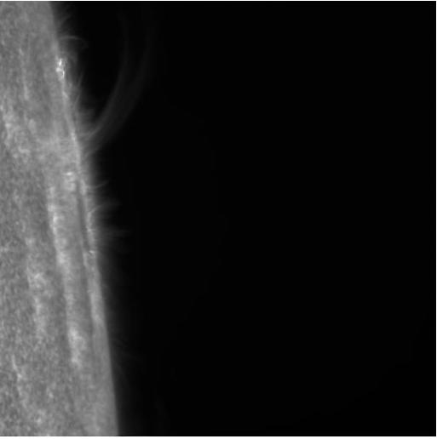
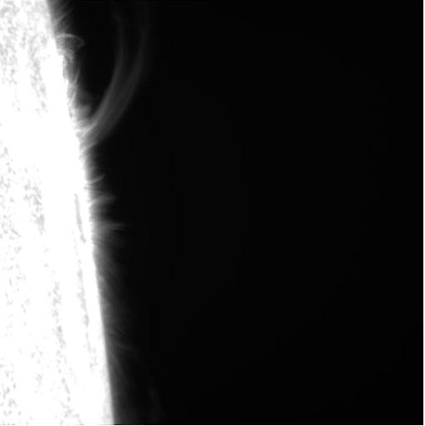
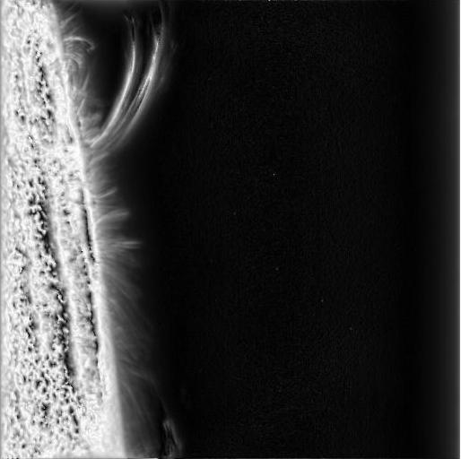
Notes:
同样这个左上角的图像也是来自于SOT的CaIIH，在源图像我们能隐隐约约感觉到spicule（黄色箭头）和一个jet（红色箭头），我们也可通过调整灰度级别来增强显示这些弱对比度的特征。下面是采用我们的算法识别出来的结果。

Slide 28
冕环识别
Notes:
这个图像是SDO/AIA图像，（a）是来自于193埃波段，（b）是共时间和空间的171波段的图像，红色箭头作指示的区域存在一个冕环结构，但在193上较为模糊，在171上则相对清晰些，目前对冕环的识别大多采用高通滤波的方式，在我们这里主要采用9*9smooth windows，但这样的处理技术对于日冕边缘的冕环来说效果不太明显，（d）是我们算法的识别结果，很明显箭头所指向的区域的冕环被从暗弱的区域中被探测出来。

Slide 29
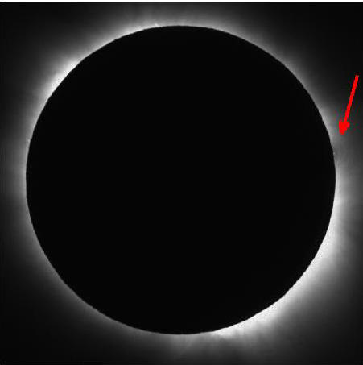
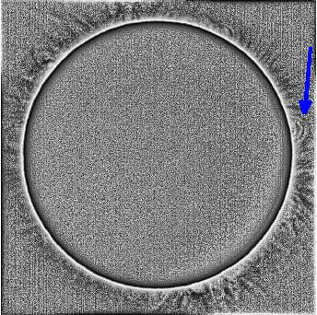
Eclipse
Notes:
左面的图像来自于日蚀观测的图像，在图像红色箭头指向的位置存在一个冕环，但结构很模糊，同时在日冕边缘存在一些CMEs，但比较模糊，但在我们的识别图像中冕环结构很清晰，和清晰的CMEs。

Slide 30
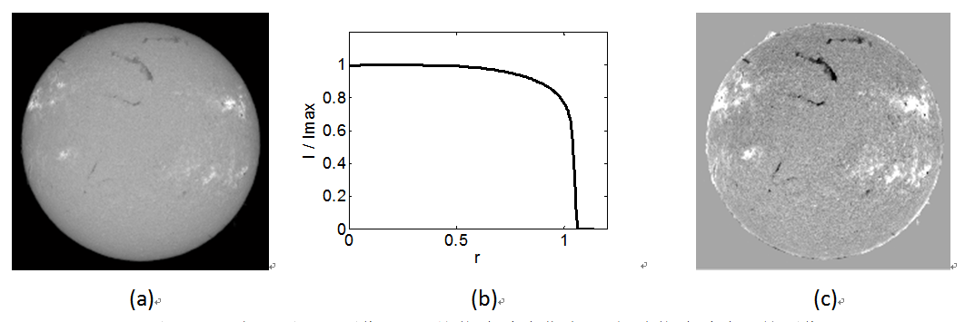
三，畸变全日面图像的修复

Slide 31
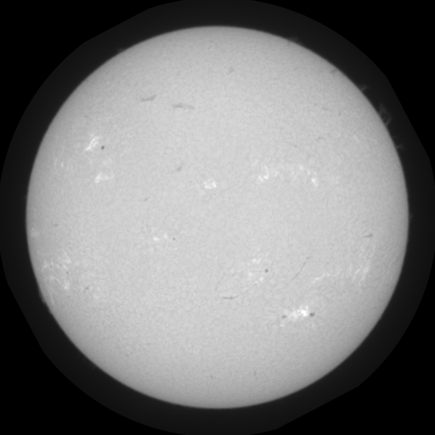
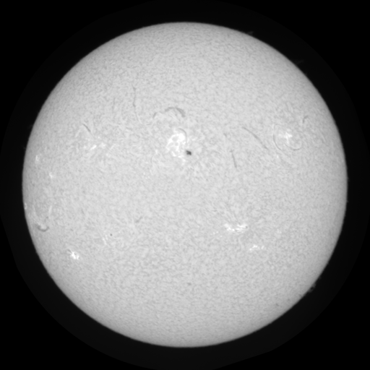
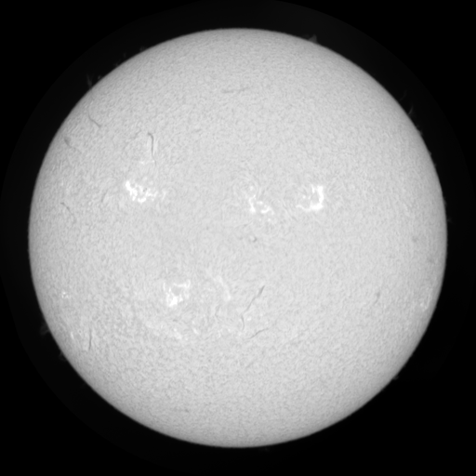

Slide 32
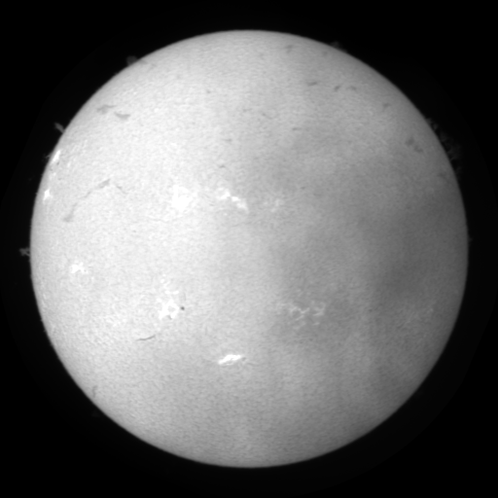
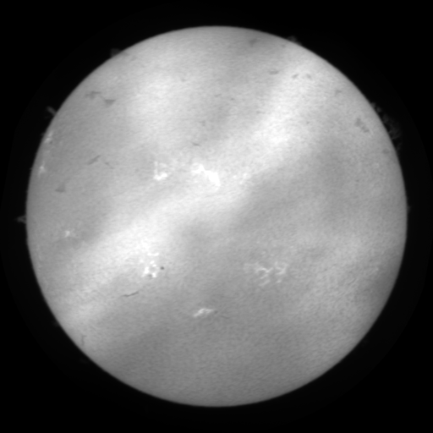
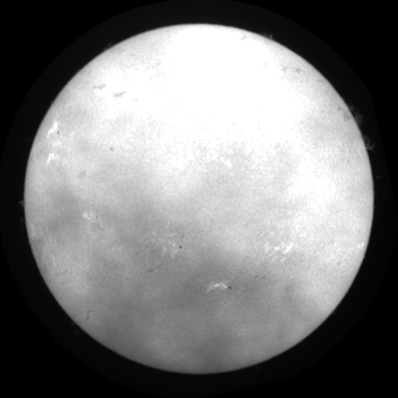

Slide 33
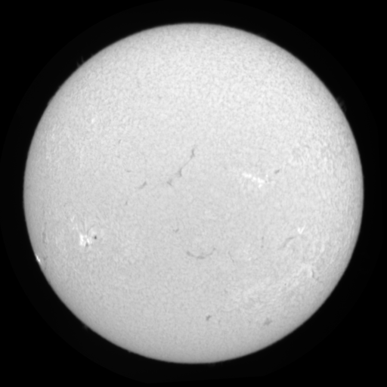
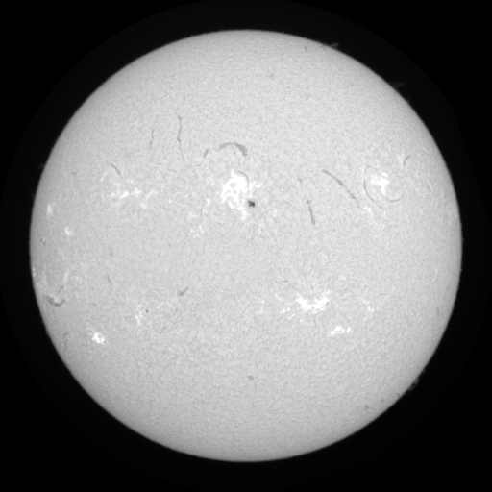
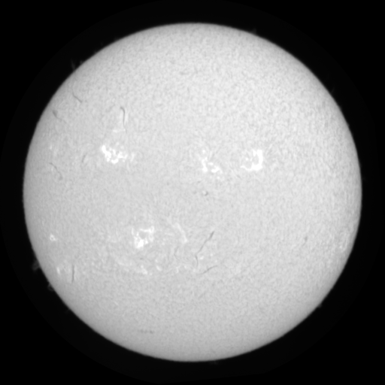

Slide 34
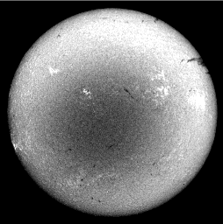
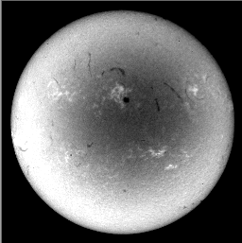

Slide 35
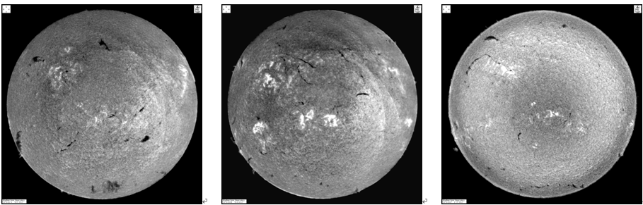



非径向的不均匀性

Slide 36


Slide 37


Slide 38




















全日面像的分级

Slide 39

除云效果

Slide 40
看图说什么话？

